Slide 1
第５章
ＩＣＴを活用した授業のための指導力の向上
６．ＩＣＴを活用した
教材提示

Slide 2
ＩＣＴを活用した教材提示
ＩＣＴを利用して、写真や動画など、言葉だけでは伝えにくい教材を提示すること
→児童生徒の興味関心が高まったり、理解が深 まったりします。
タブレットＰＣ等を用いて、個別学習やグループ学習の中で、補足資料を提示したり、発展的資料を提示したりすることも可能。
→授業の中での、情報共有が容易になり、学習 活動が深まります。

Slide 3
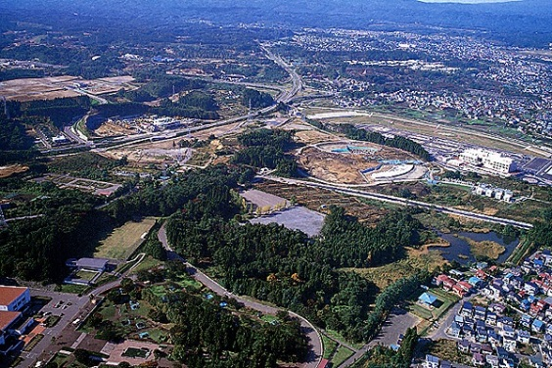
活用場面
授業の導入として
三内丸山遺跡全景（ＩＰＡ）

Slide 4
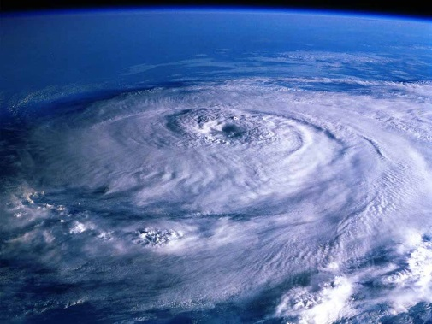
活用場面
授業の導入として
台風の衛星画像（ＩＰＡ）
児童生徒の興味を引きつける

Slide 5
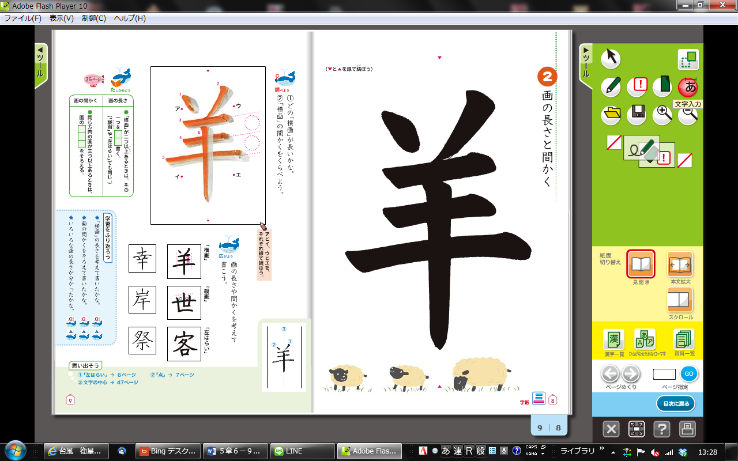
活用場面
課題の提示
課題のポイントをつかめるようにする
デジタル教科書（引用：東京書籍「４年書写」

Slide 6
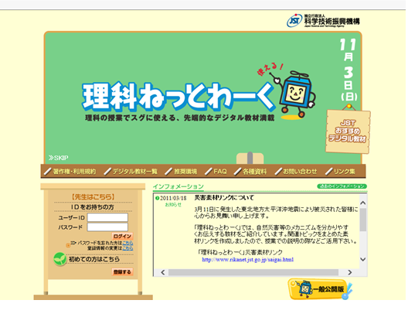
活用場面
知識の定着や基礎を養う
人体の仕組みや宇宙の仕組みなど、実際に見ることができないものを映像で見せる
理科ねっとわーく
https://www.rikanet.jst.go.jp/

Slide 7
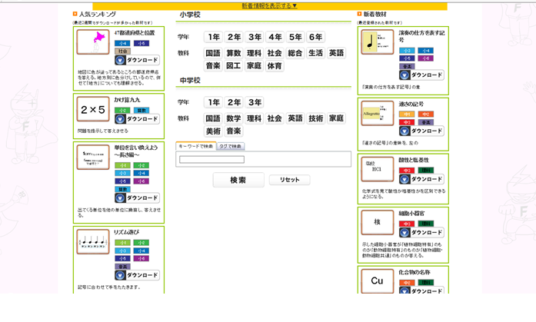
活用場面
知識の定着や基礎を養う
基礎学力の定着を図る
フラッシュ型教材
（e-teachers）
http://eteachers.jp/

Slide 8
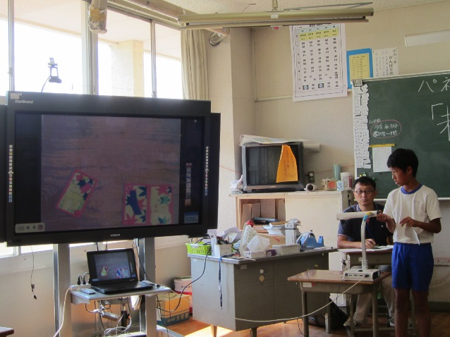
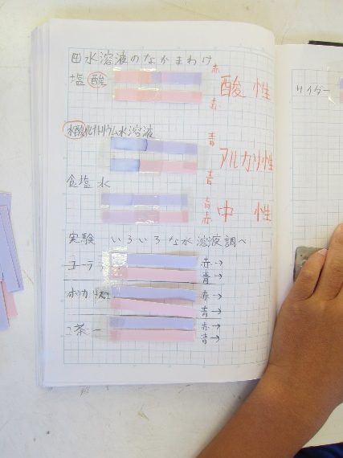
活用場面
みんなで情報の共有

Slide 9
プレゼンテーションの準備
機器の準備
  コンピュータ（タブレットＰＣやスマートフォンを含む）
  スクリーン（黒板に投影する場合も考えられます）
  プロジェクタ（電子黒板や大型モニタに投影する場合は、スクリーンとプロジェクタを省くことができます）
  その他、ポインター、マイクなど
提示資料の準備
  提示資料を見て必要な内容はもれ落ちなく話せるように、定時画面の中に必要事項を盛り込む
  授業の流れを意識して事前に把握しておくこと

Slide 10
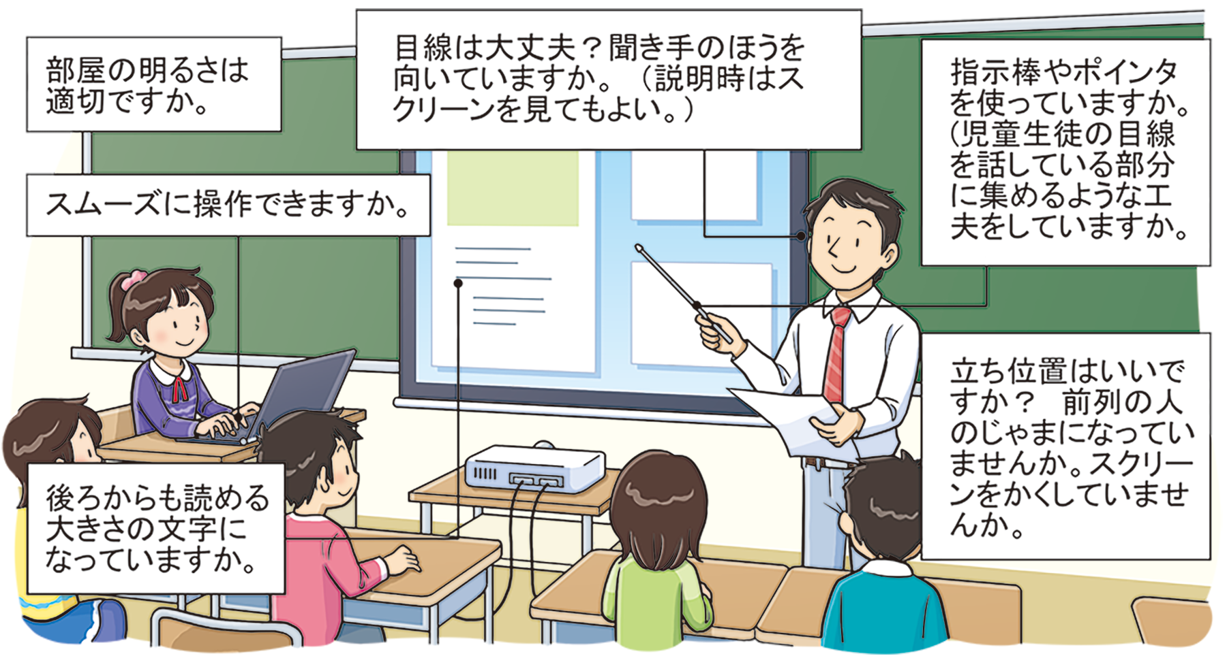
プレゼンテーションの準備

